Slide 1
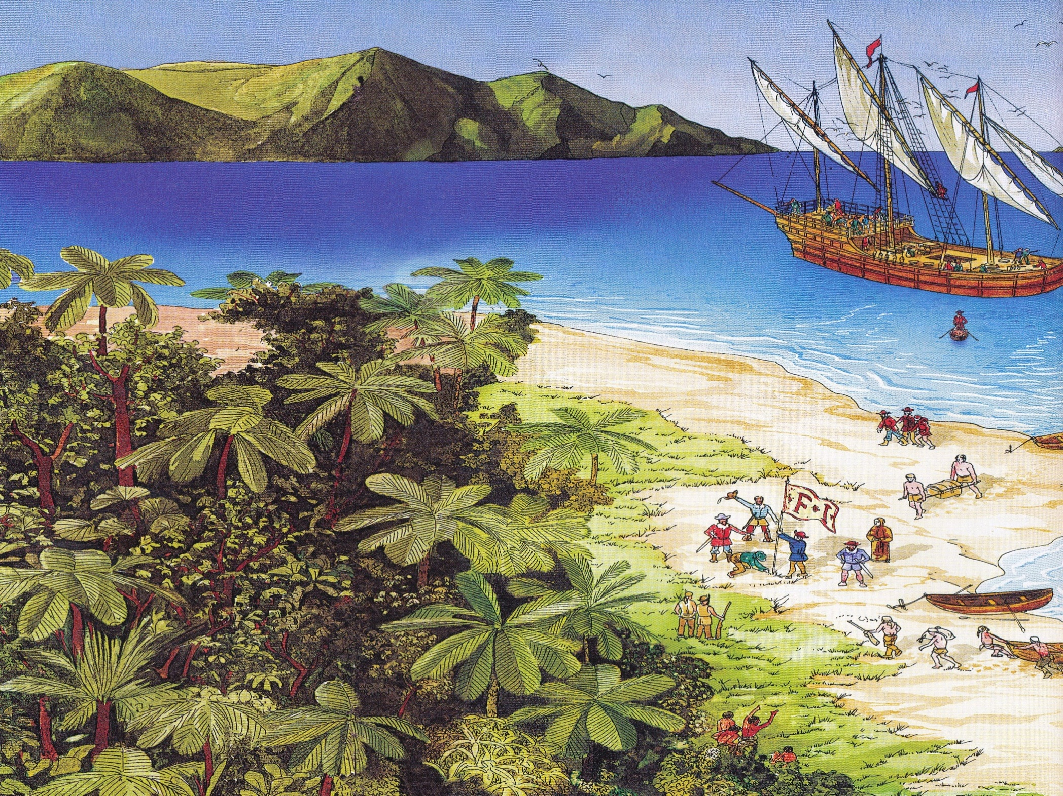
Az Újkor kezdetén

Slide 2
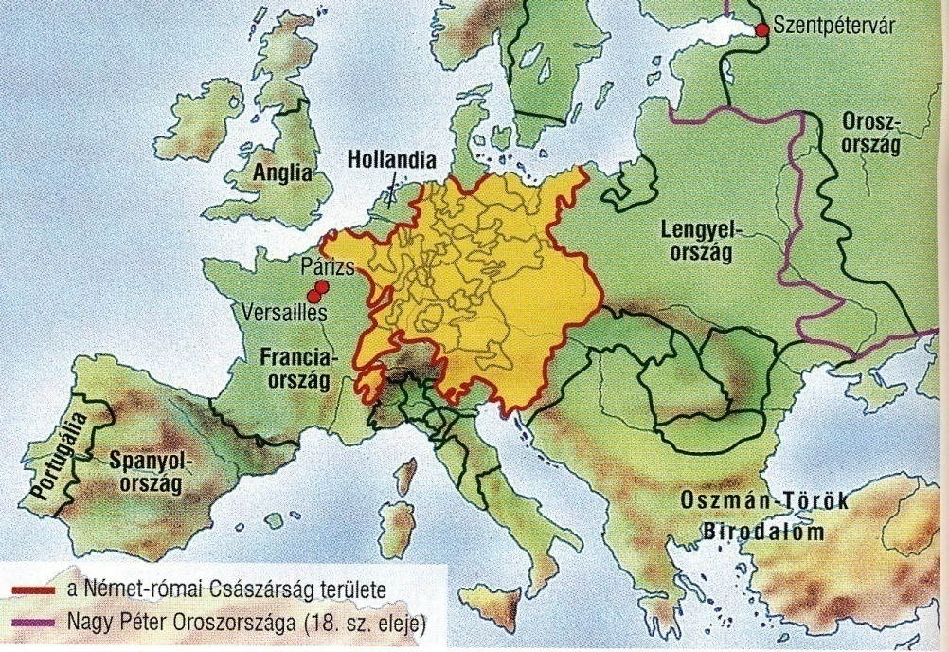
A „napkirályok” százada
A háború háborút követ
Európában nem csitultak a reformációt követő vallási ellentétek. A katolikus Habsburg-uralkodók és protestáns alattvalóik között háború tört ki. Ebből alakult ki a harmincéves háború (1618-1648), amelybe később számos európai ország is beavatkozott.
A Habsburgok vereséget szenvedtek, de az igazi vesztes a német nép lett. A háború ugyanis hatalmas pusztítással járt: kb. egymillió áldozatot követelt. Nyomában éhínségek és járványok pusztítottak. 1648-ban megkötötték a vesztfáliai békét.
Európa a harmincéves háború (1618 - 1648) után.
Ennek következményeként a Német-római Császárság területe mintegy 300 önálló államra tagolódott.
A győztesek területeket kaptak, elismerték Hollandia és Svájc függetlenségét. Ezzel a békéve1 véget értek a vallásháborúk.

Slide 3
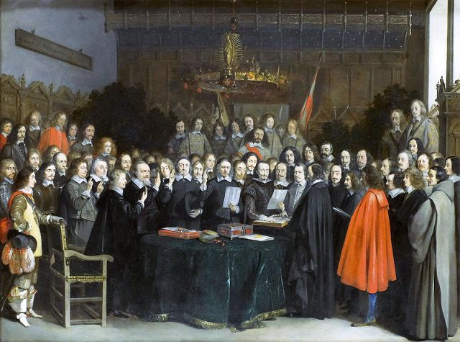
A béketárgyalás helyszínén fényes záróünnepségeket rendeztek: l28 fogást tálaltak fel a követeknek, az épület előtt állóknak pedig egy aranyozott
oroszlán fejből folyt a bor. Európa-szerte tűzijátékokat tartottak.
A béke azonban nem bizonyult tartósnak. A 17 . században csupán hét olyan esztendő volt, amelyben nem dúlt háború Európában.
A hadviselő felek aláírják a békeszerződést.
Ezzel lezárul az emberiség történetének első „világháborúja”.
A korlátlan királyi hatalom Franciaországban
A 17. században a francia uralkodók a rendi gyűlés összehívása nélkül kormányoztak.
Korlátlan királyi hatalom alakult ki, amely különösen szembetűnő volt XIV. Lajos idején. A király hozta a törvényeket , az ő kezében volt az igazságszolgáltatás, és ő irányította a végrehajtó hatalmat is.

Slide 4
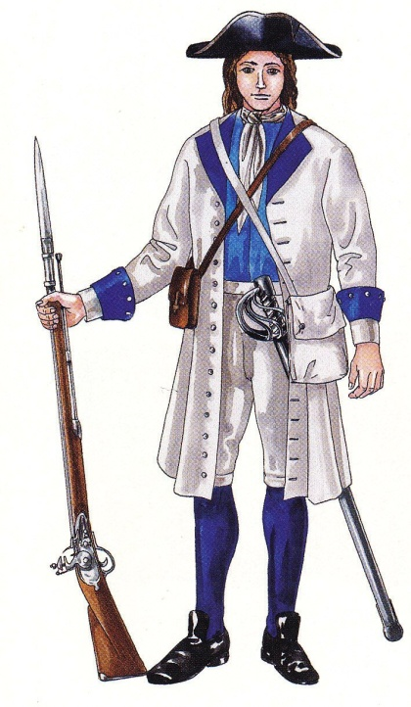
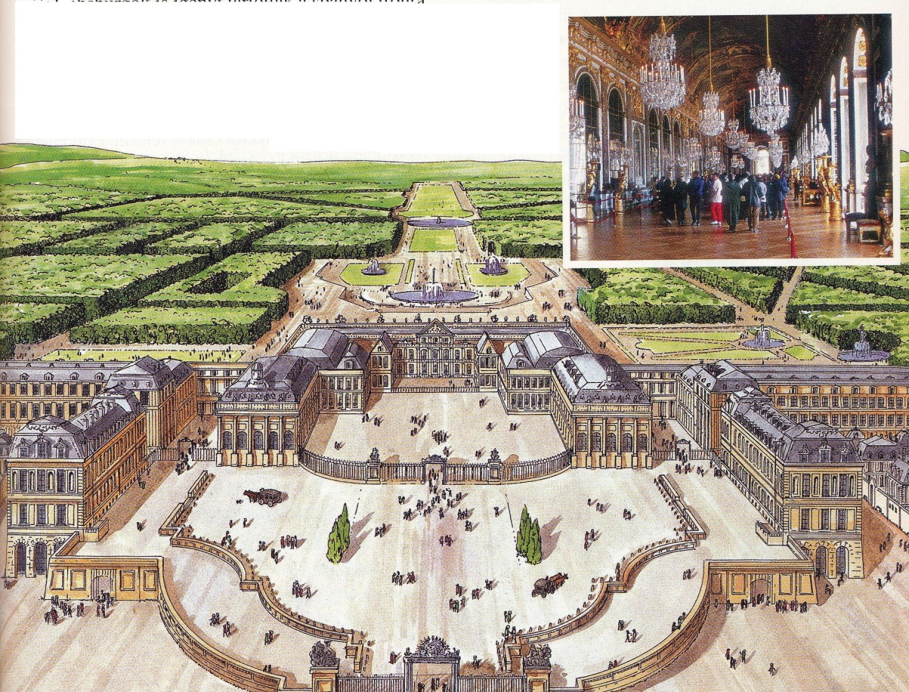
A Napkirály hadjáratokkal igyekezett növelni amúgy is hatalmas
országát, és ehhez korszerű hadseregre volt szűksége.
XIV. Lajos, a ,,Napkirály'' fényes udvart épített ki a Párizs melletti Versailles-ban. A csillogó paloták, a szökőkutakkal díszített kertek, a színházi előadások, a királyi vadászatokra létrehozott vadaspark
gazdagságról és pompáról árulkodtak. Európa uralkodói irigykedve nézték,
és utánozni próbálták ezt a fényűzést.
A Napkirály versailles i palotája.
A királyi bevételek lehetővé tették egy nagy létszámú állandó hadsereg fenntartását is. Ebben a jól képzett, új típusú hadseregben vezették be először az egyenruha használatát.

Slide 5
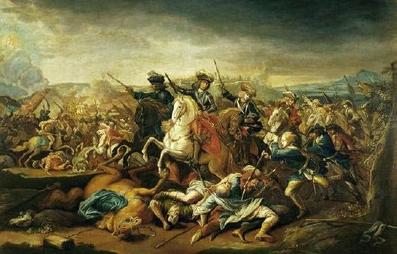
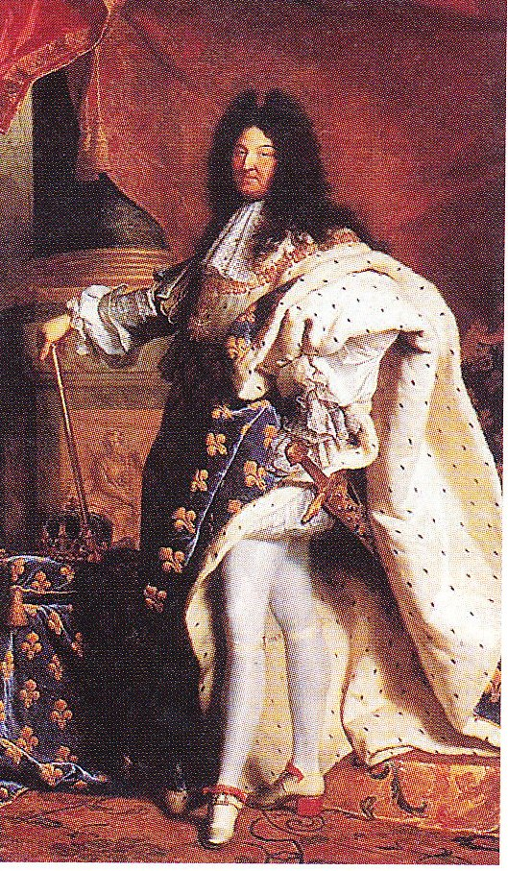
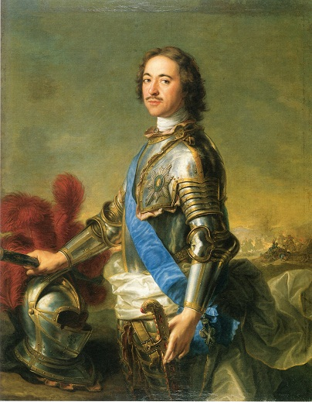
A legnagyobb álma Franciaország és Spanyolország egyesítése volt, melyre a spanyol uralkodóház kihalása adott lehetőséget. De az osztrák Habsburgok is igényt tartottak a spanyol trónra.
A Napkirály végül alulmaradt a spanyol örökösödési háborúban (1701-1714).
Az osztrákok győzelmében jelentős szerepet játszott Savoyai Jenő tábornok. A franciák veresége negatívan befolyásolta harcunkat az osztrákok ellen a Rákóczi szabadságharc idején.
XIV. Lajos francia király (1638 - 1715) A leghosszabb ideig (72 évig) uralkodó európai király. Ismert mellékneve: „a Napkirály” Az abszolutizmus klasszikus képviselője.
I. (Nagy) Péter 1672 – 1725) orosz cár, egyeduralkodó, Életcélja volt országát igazi európai nagyhatalommá fejleszteni.

Slide 6
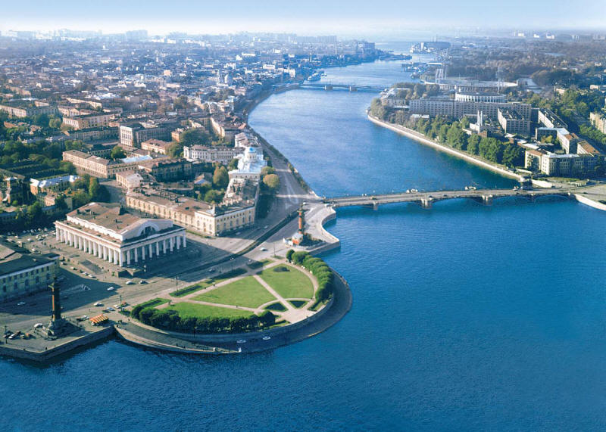
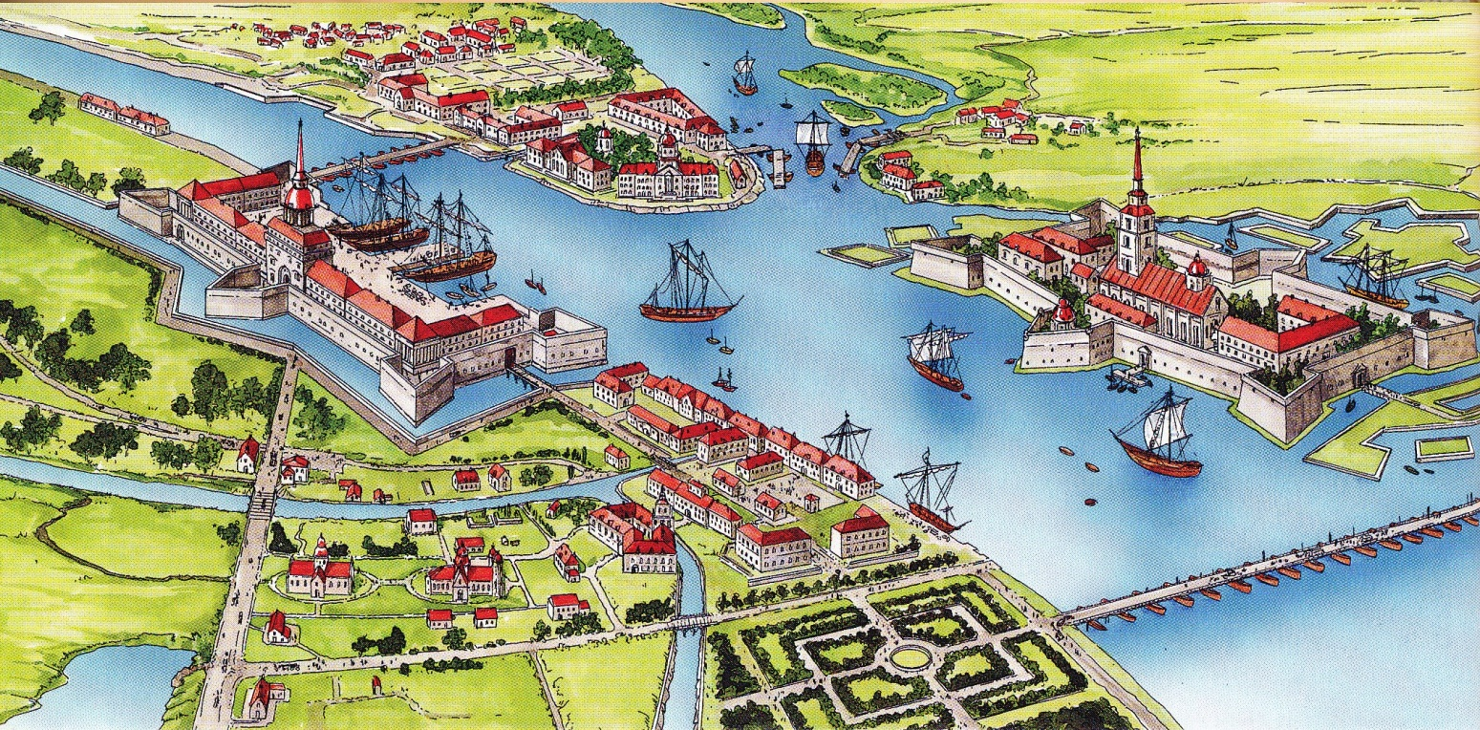
Nagy Péter Oroszországa
A 17. század végén Oroszországban I. (Nagy) Péter cár került trónra, aki hatalmas termetével és fizikai erejével is kitűnt kora uralkodói közül. A fiatal cár fejébe vette, hogy Oroszország fejlettségét Európáéhoz közelíti. A Balti-tenger pultján új fővárost alapított, amelyet róla Szentpétervárnak neveztek el. Flottaépítésbe fogott, és a svédeket legyőzve országát nagyhatalommá tette.
Az ország azonban Nagy Péter intézkedései ellenére sem fejlődött gyorsan. A cár türelmetlen és erőszakos akciói csak a felszínt érintették.
Az orosz jobbágyok milliói továbbra
is a rabszolgákéhoz hasonló alávetettségben éltek.
Ilyen lehetett a I.(Naqy) Péter által alapított Szentpétervár,
és ilyen napjainkban.

Slide 7
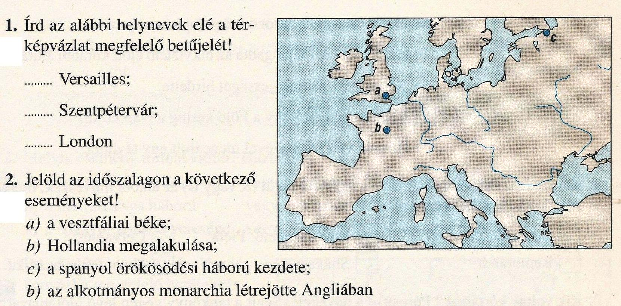
Miről is tanultunk?
b
c
a
1689
1581
1648
1701

